Slide 1


Slide 2


Le Club de natation Hippocampe
(1983 à 2022 ) devient Velox natation

Slide 3
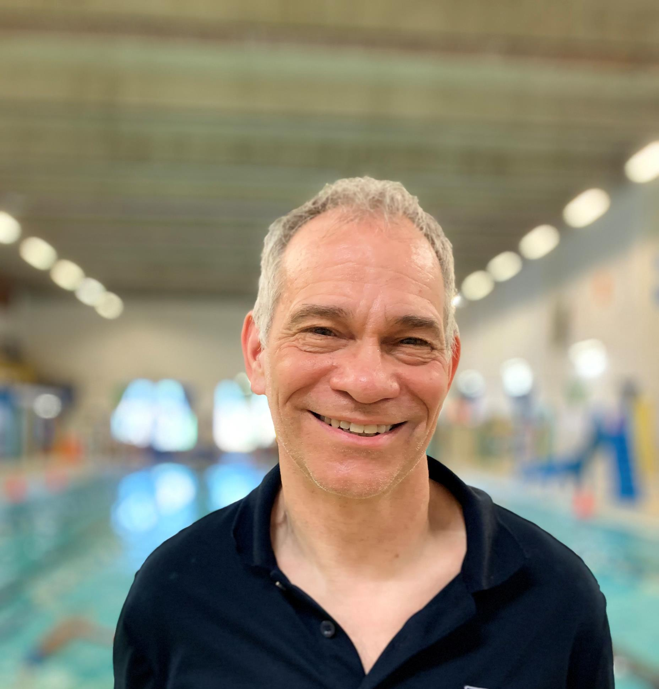

L’entraineur-chef, plus de 30 ans de dévouement pour les nageurs !

Slide 4
Le Club Velox c’est
Une grande famille qui vise le respect de tous et la pratique de saines habitudes de vie;
Un engagement dans la communauté en étant maitre d’œuvre de la campagne Nez rouge Longueuil-Rive-Sud
Un club de natation de compétition pour les jeunes de 6 ans et plus, pour les adultes (maîtres) et un programme sport-études pour les étudiants du secondaire, du collégial et universitaire.
Des camps thématiques pour les jeunes de 5 à 14 ans. (semaine de relâche et 9 semaines pendant l’été).

Slide 5
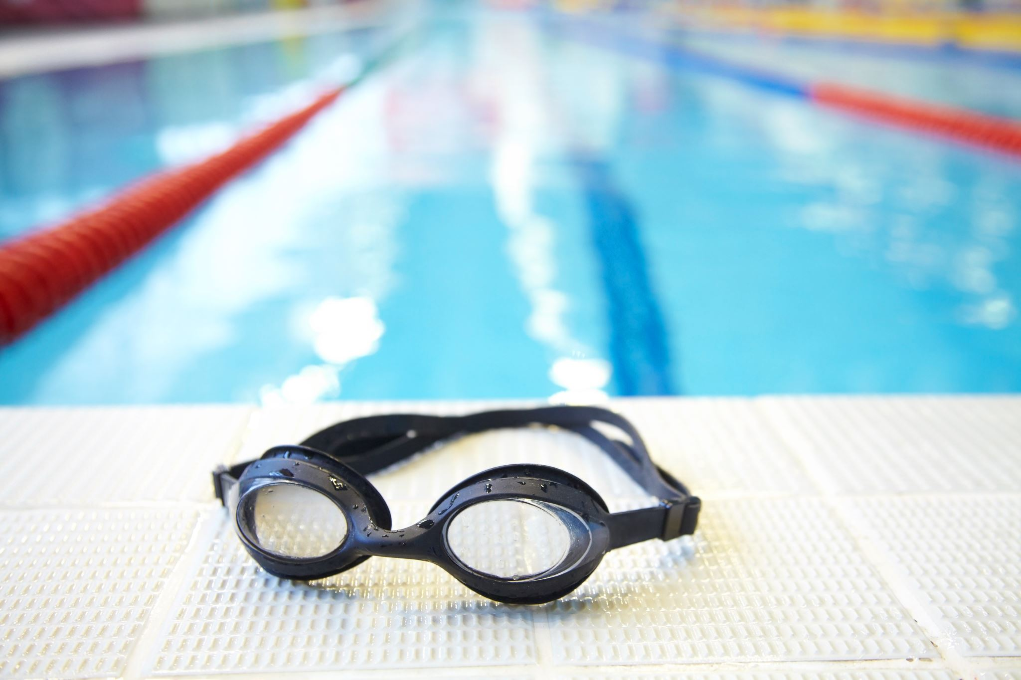
Les programmes Velox
Visent à développer de saines habitudes de vie, par le plaisir du sport en compagnie de gens qui partagent la même passion.
Programme développement
Velox 1 à Velox 4: 1h30 à 6 heures semaine
réparties sur 2 à 4 entrainements par semaine.
Clientèle de 6 à 14 ans.
Programme performance
Sports-études, junior et excellence, 10 à 15 heures d’entrainement par semaine.
En piscine lundi, mardi, mercredi, vendredi et samedi
Entrainement à sec (musculation) jeudi.
Clientèle 11 ans et plus, nageurs avancés.

Slide 6


Sport-études
Horaire:
Variable entre 13h30 et 17h00 du lundi au vendredi
De 5h45 à 8h45 le samedi matin
École de Mortagne, Boucherville
École Héritage, St-Hubert
Collège Français, Longueuil
Il faut y penser dès la 4e année

Slide 7
Sport-études avec Velox
Un programme scolaire accéléré.
Un environnement d’entraînement en natation stimulant pour les athlètes de pointe ou ceux qui ont à cœur de le devenir.
Un encadrement par des entraineurs expérimentés.
La possibilité de développer ton talent dans un sport qui te passionne, de relever des défis et d’atteindre des résultats.
C’est notre passion depuis plus de 30 ans, sport-études depuis 1991;
Pour un horaire adapté à tes entrainements;
Pour une discipline de vie;
Pour la vie de groupe et le plaisir.
Transport disponible

Slide 8
Les compétitions
La participation à la majorité des compétitions est obligatoire;
Il s’agit de frais supplémentaires non inclus dans le prix d’inscription;
Le nageur nage pour améliorer ses temps d’une fois à l’autre. Cela lui permet d’évaluer l’effort mis à l’entrainement;
On demande aux nageurs de rester sur place jusqu’à la fin de la session afin d’encourager les autres nageurs du club. Nous formons une équipe;
Inscription aux compétitions, maillot, en route…

Slide 9

Évaluation
À 4 reprises pendant l’année soit octobre, décembre, mars et mai, les nageurs du programme développement sont évalués par leur entraîneur avec l’aide de l’entraîneur-chef. Les résultats vous parviendront par courriel par groupe.
Les objectifs:
  indiquer au nageur sa progression technique;
  aider l’entraîneur du groupe à cibler les forces et les points à améliorer de chaque nageur;
  s’assurer que chaque groupe a un entraînement standardisé; fournir des outils pour la formation des groupes;
  s’assurer que l’on atteint les objectifs du programme développement.

Slide 10
Frais de natation saison 2023-2024
Avant de vous inscrire, vous avez tous reçu la liste des frais pour la saison de natation.
Ces frais inclus un t-shirt, un casque de bain et l’entrainement en piscine.
Les frais d’affiliation obligatoires et non remboursables sont chargés à part, ils varient selon l’âge du nageur au 31 décembre de l’année en cours.
Le premier versement était dû pour le 1er octobre. Merci à ceux qui ont respecté la date.
Si votre enfant décide de quitter en cours de saison, il faut nous aviser. Autrement, nous vous chargerons la saison complète.
Le montant d’inscription n’inclus pas les frais de compétitions.
Le paiement doit être fait par virement bancaire
Dans la rubrique message et/ou question, s.v.p. indiquer le prénom et nom de l'athlète pour lequel vous faites le paiement
L’adresse courriel est: admin@clubvelox.ca
Avis: aviser par courriel
Mot de passe: natation83

Slide 11

Inscription Sport-plus et Natation Canada
  Sport-Plus:
  Une seule adresse courriel par famille est possible.
  Attention: Assurez-vous de cocher :recevoir les messages de masse.
  Si vous ne cocher pas cette case, vous ne recevrez aucun avis,
      (Nous ne vendons pas et ne donnons pas vos courriels, nous ne faisons parvenir aucune publicité).
  Natation Canada
  Les affiliations à Natation Canada ont été complété la semaine dernière. Il est très important d’aller rapidement valider le lien qui vous a été envoyé par courriel ayant comme objet: Confirmation d’inscription d’un nageur (nom du nageur)- action requise. Presque fait pour tous. Merci

Slide 12
Code de conduite du nageur (abrégé)
ASSIDUITÉ
En tant que nageur du club Velox, je m'engage à me présenter à tous mes entrainements et surtout être prêt et commencer à l'heure prévue par mon horaire d'entrainement
COMPORTEMENT
En tout temps, je dois respecter les autres nageurs et mon entraineur.
EFFORT A L'ENTRAÎNEMENT
En tout temps je fourni le meilleur de moi-même lors des entrainements et des compétitions.

Slide 13
Matériel à avoir
Chaque nageur doit avoir
son maillot de bain,
ses lunettes de natation,
une serviette et
une planche de natation.
Pour les niveaux V3 et V4 l’achat du pull
Pour les V4 on ajoute les palettes.
En entrainement
le port du casque de bain n’est pas obligatoire mais très fortement recommandé.
Si les cheveux sont longs, ils doivent être attachés.
Dès que les cheveux arrivent aux yeux, le casque de bain est requis.
En compétition
le port du casque de bain du club et le t-shirt est obligatoire.

Slide 14
Pour la sécurité de vos biens et le respect de tous
S.v.p. veuillez utiliser un cadenas en tout temps. Il n’y a pas de surveillance dans les vestiaires et il arrive que des objets disparaissent, ce qui n’est pas très agréable.
On utilise une cabine pour se changer, on reste calme dans les vestiaires on enlève les chaussures à l’entrée du vestiaire et on les remets seulement à la sortie.

Slide 15
Pour vous aider
Au club nous vendons à prix très abordable des lunettes de natation, des maillots et casque de bain.
Nous avons aussi du matériel en liquidation.
Habituellement, nous sommes disponibles les lundis et mercredis de 17h00 à 18h15 ainsi que le dimanche de 16h30 à 17h30. Vous pouvez toujours communiquer vos besoins au: admin@clubvelox.ca.

Slide 16
Passion !
Le Club Hippocampe a commencé ses activités en 1983 et depuis lors, nous n’avons cessé de nous améliorer et de grandir.
Trois raisons à ce succès :
La compétence, la passion, le professionnalisme et le dévouement de notre entraîneur-chef;
Une équipe dynamique et passionnée d’entraîneurs adjoints;
La participation active des membres du Conseil d’administration.

Slide 17
Conseil d’adminsitration
Le conseil d’administration c’est :
environ 10 réunions par année;
la possibilité d’intervenir dans les décisions du club ;
des membres qui veulent être actifs dans le club et l’aider à rester compétitif;
essentiel et obligatoire.
l’AGA qui se tiendra le 22 novembre par vidéoconférence, 3 postes seront en élections

Slide 18
Financement du Club
Notre financement se fait par :
Le bénévolat (votre implication fait la différence)
Nez rouge, nous avons besoin de bénévoles sur la route pour les raccompagnements et pour les tournées mascottes
3-4 compétitions majeures octobre, février, décembre et avril.
Camps de jour: emploi de plus de 40 étudiants.
Rappelez-vous que l’unité fait la force!

Slide 19

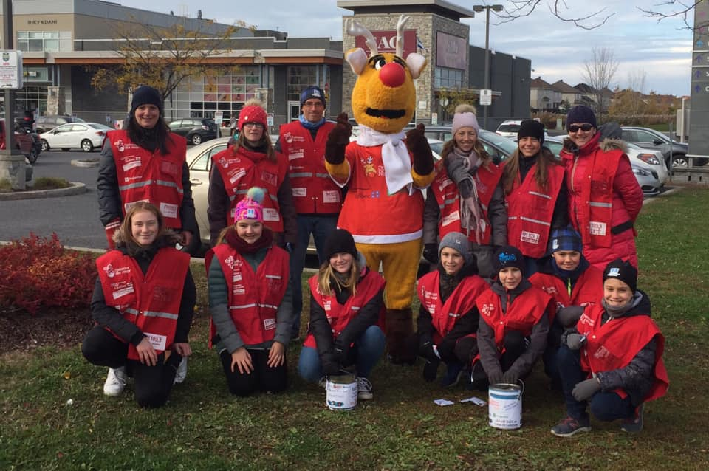
Opération Nez rouge est le seul moyen de financement pour le club.
La campagne permet d’amasser beaucoup d’argent pour aider les nageurs et réduire les coûts d’inscriptions.
Opération Nez rouge valorise l’adoption d’un comportement responsable pour prévenir la conduite avec les facultés affaiblies.
Beaucoup d’équipes sur la route =
+ de raccompagnements
Donc : ↑ des dons

Slide 20

Adresse de la centrale :
Centre Communautaire Bienville
3500 Mountainview, St-Hubert

Slide 21


Slide 22


Slide 23
On compte sur vous !

Slide 24

Officiels et bénévoles
La présence d’officiels est essentielle lors des compétitions. Ces derniers assurent le bon déroulement
Entre 20 et 30 officiels au bord de la piscine par session de compétition. Environ 150 par compétition (5 sessions) Plusieurs postes officiels sont disponibles
Pourquoi devenir officiel?
Parce qu’il fait moins chaud au bord de la piscine que dans les gradins;
Parce que nous sommes près de l’action, pour le côté social, parce que le temps passe vite, pour le plaisir, pour aider ;
S’il n’y a pas d’officiels : il n’y a pas de compétition et sans compétition, les nageurs n’ont pas de temps, donc c’est moins motivant de s’entraîner.
Chronométrer avec votre enfant est une excellente activité familiale, une bonne occasion pour les plus jeunes de venir voir les plus grands et d’être inspirés.
Nous avons besoin de vous, même lorsque votre enfant ne nage pas; Nous sommes une équipe!

Slide 25

Pour communiquer avec nous
Par téléphone au 450-443-3975
Par courriel: natation@clubvelox.ca
Et admin@clubvelox.ca
Toutes nos communications au sujet des changements d’horaire, des compétitions, des relevés pour la condition physique (impôt), etc. se font par courriel. Vérifier votre boite indésirables.
Assurez-vous de cocher: recevoir les messages de masse.

Slide 26
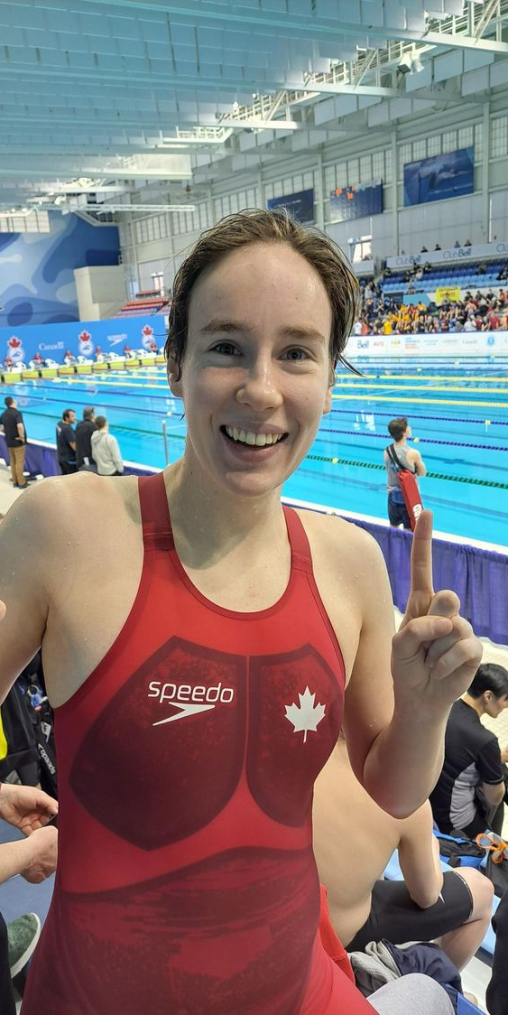
Des records canadiens pour Justine Morrier
Records canadiens au
50m brasse petit basin
50m brasse, grand basin
200m brasse, grand basin
Participation aux Essais Canadiens

Slide 27
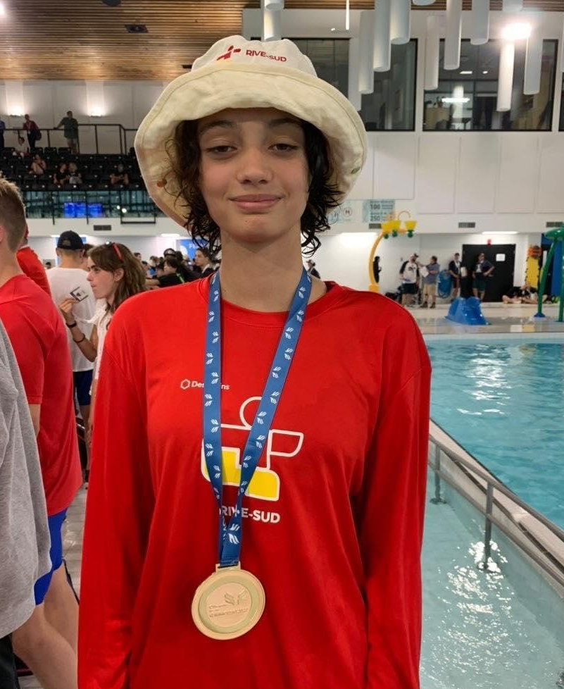
Une nageuse Velox a représenté la Rive-Sud lors des Jeux du Québec 2023
Éloise LAcroix

Slide 28

Records du club
Votre enfant
Natation de compétition
Velox natation

Slide 29

Notre devise

Slide 30
Avant de terminer !
Afin de bien performer, votre enfant a besoin de vos encouragements. La natation c’est exigeant et technique mais combien bénéfique.
En plus d’être supervisée par l’entraîneur-chef, notre équipe d’entraîneurs expérimentés suit un plan d’entraînement visant la réussite de vos jeunes.
En étant bénévole et/ou officiel, vous démontrez à votre enfant votre implication, l’importance de ce qu’il fait et vous lui donnez un bon exemple. Vous nous donnez/apportez votre support.

Slide 31
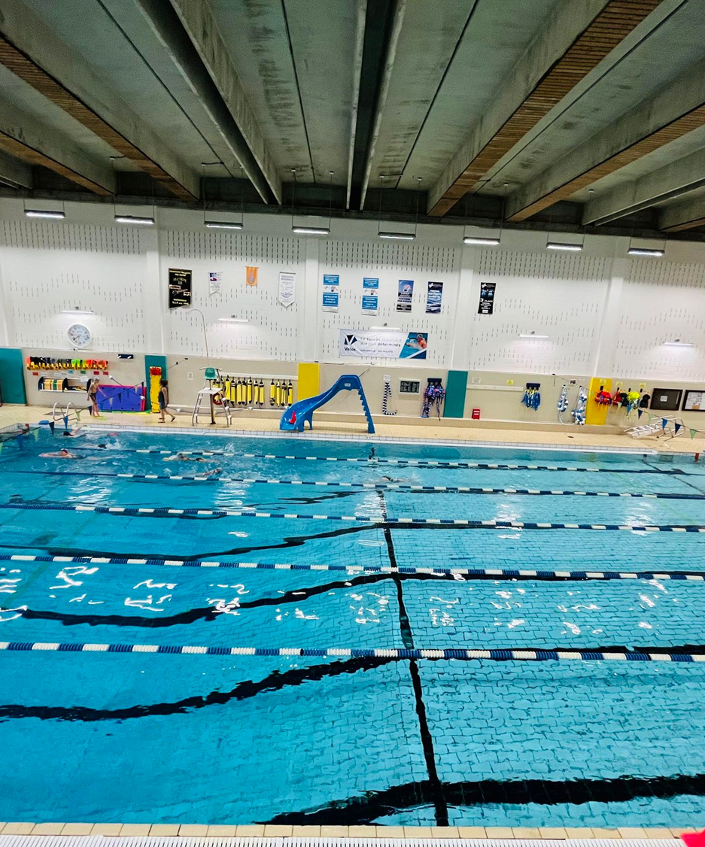
En terminant,
VOUS remercie POUR votre confiance.

